Slide 1


Slide 2
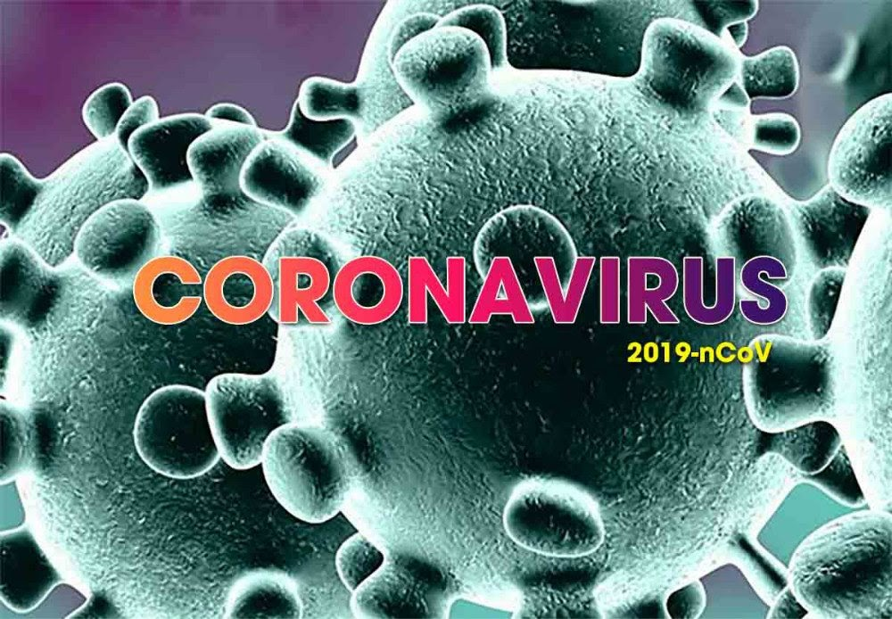

Slide 3
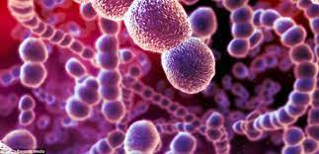
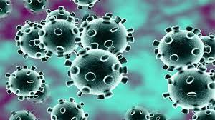
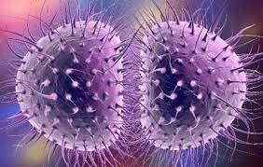
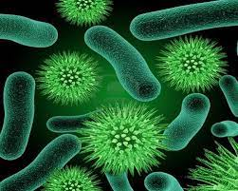
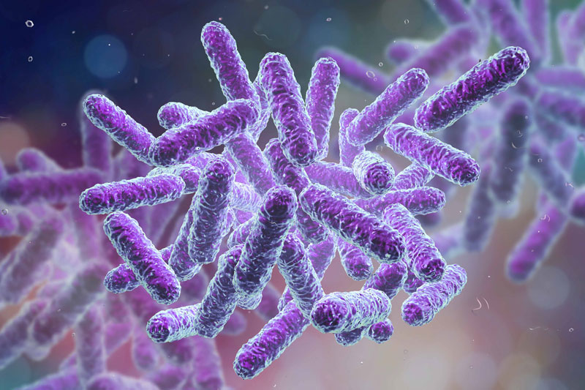
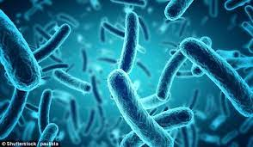
NHÓM V1.1- KHTN
CHỦ ĐỀ 8: ĐA DẠNG THẾ GIỚI SỐNG
BÀI 16: VIRUS VÀ VI KHUẨN

Slide 4
NỘI DUNG
1
Hình dạng và cấu tạo của virut và vi khuẩn
2
Vai trò của vi khuẩn
3
Tác hại của virut và vi khuẩn
4
Phòng bệnh do virut và vi khuẩn gây nên

Slide 5
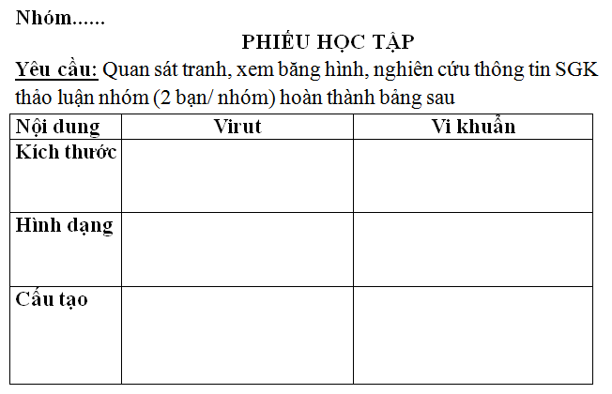

Slide 6
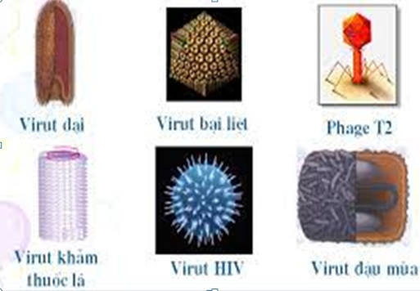
VIRUT

Slide 7
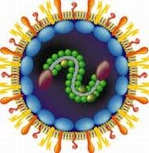
Virut sởi

Slide 8
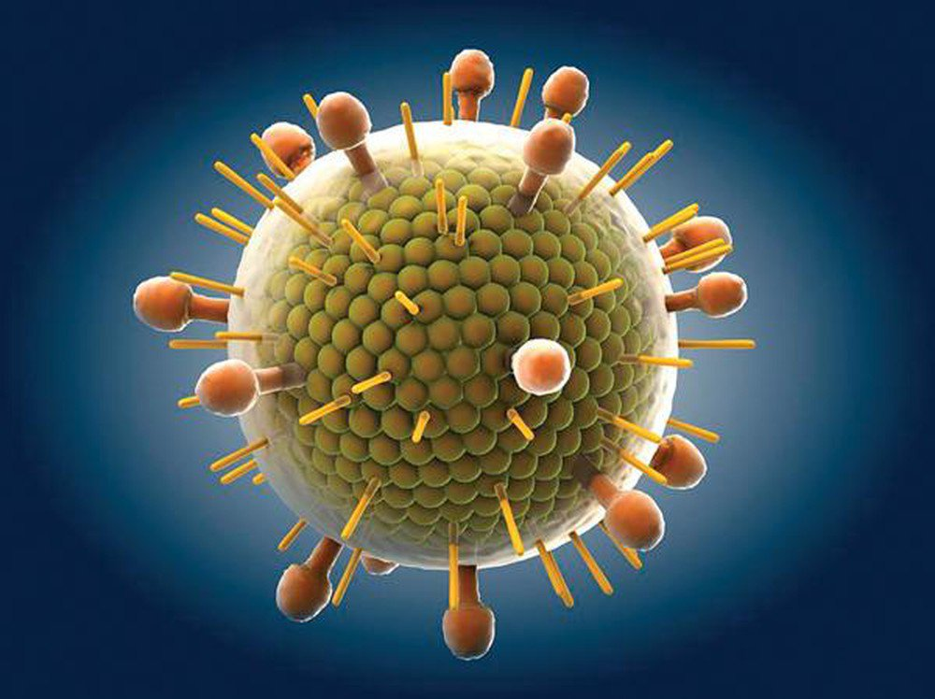
Virut quai bị

Slide 9
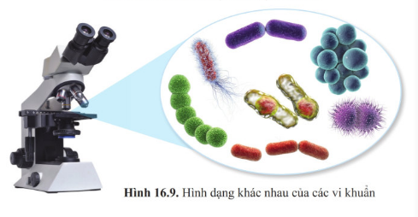
VI KHUẨN

Slide 10
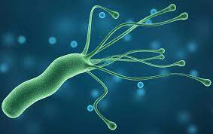
Vi khuẩn HP

Slide 12
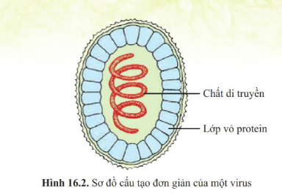
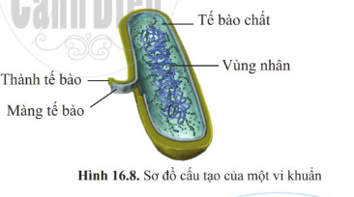
VIRUT
VI KHUẨN

Slide 13


Slide 14
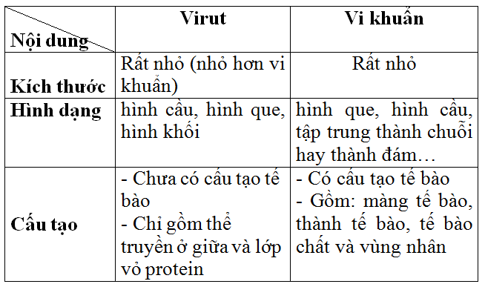

Nhận xét về kích thước, hình dạng của vi khuẩn và virut?

Slide 15
Vì sao virut chưa được coi là một sinh vật hoàn chỉnh?

Slide 16


Em có biết
Có đến vài nghìn
vi khuẩn bám trên
đầu một đinh ghim.
Có đến hàng triệu
vi khuẩn trong
một giọt nước.

Slide 17

AI NHANH HƠN?
Luật chơi
Lớp chia thành 4 đội chơi.
Sau hiệu lệnh bắt đầu, các đội sẽ ghi lại các vai trò của vi khuẩn vào bảng phụ.
Đội nào xong sẽ treo bảng phụ lên bảng (điểm cộng lần lượt từ 4,3,2,1 cho thứ tự các đội hoàn thành).
Mỗi đáp án đúng sẽ được 2 điểm.
Đội nhiều điểm nhất là đội chiến thắng.

Slide 18




Một số vai trò của vi khuẩn

Slide 19
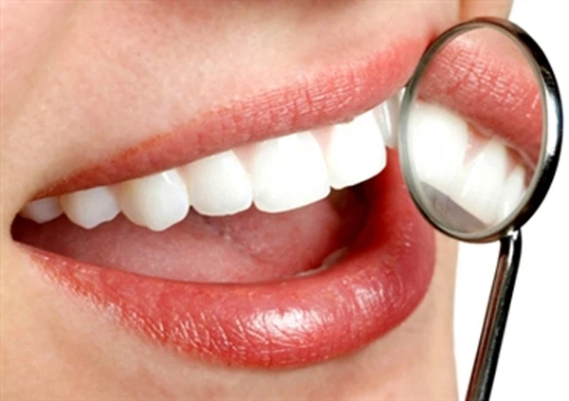
Một số vai trò của vi khuẩn
Có hơn 700 vi khuẩn khác nhau được tìm thấy trong miệng của con người. Trong đó có nhiều vi khuẩn hỗ trợ tiêu hóa và có thể bảo vệ răng miệng

Slide 20

Một số vai trò của vi khuẩn

Slide 21
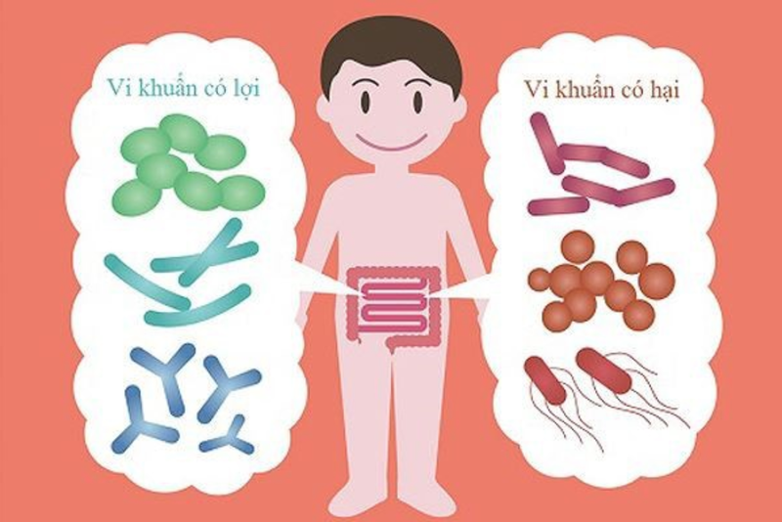
Một số vai trò của vi khuẩn

Slide 22
Tác hại của virut và vi khuẩn
Chuẩn bị trước: Các nhóm (6-8 HS/1 nhóm)
làm bài tìm hiểu về tác hại của virut và vi khuẩn .
Yêu cầu:
Các nhóm bốc thăm báo cáo về tác hại của virut và vi khuẩn .
HS hoàn thành phiếu học tập cá nhân.

Slide 23
Tác hại của virut và vi khuẩn
Nhóm 1: Tìm hiểu về tác hại của virut
Nhóm 2: Tìm hiểu về tác hại của vi khuẩn

Slide 24
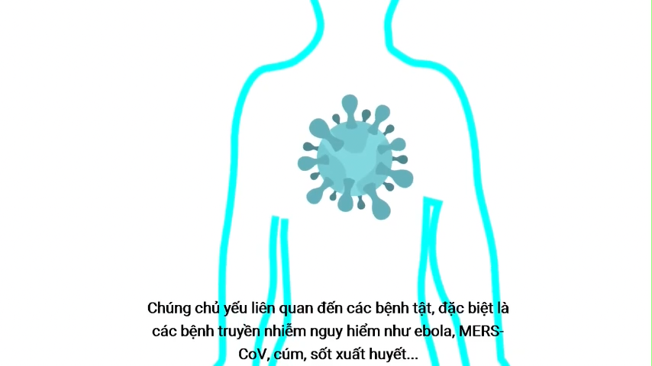

Slide 25
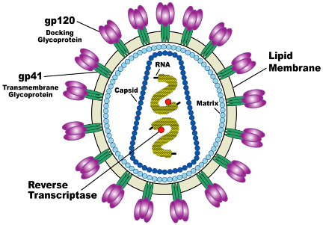
Virut HIV
HIV là một virus có khả năng gây hội chứng suy giảm miễn dịch mắc phải, một tình trạng làm hệ miễn dịch của con người bị suy giảm cấp tiến, tạo điều kiện cho những nhiễm trùng cơ hội và ung thư phát triển mạnh làm đe dọa đến mạng sống của người bị nhiễm.

Slide 26
Năm 2019, Thế giới có
+ khoảng 38 triệu người đang sống chung với HIV.
+ 690.000 người nhiễm HIV đã tử vong.
+1,7 triệu người nhiễm mới được phát hiện, trong đó tập trung chủ yếu nam giới 25-49 tuổi (38%) và nam giới 15-24 tuổi (12%).
Năm 2019,Việt Nam có số người nhiễm HIV/AIDS còn sống là khoảng 230.000 người, đứng thứ 3 so với các nước khu vực Đông Nam Á. Ước tính tỷ lệ hiện nhiễm HIV của Việt Nam trên dân số trong độ tuổi từ 15-49 là 0,3%, đứng thứ 5 trong số các nước khu vực Đông Nam Á.

Slide 27
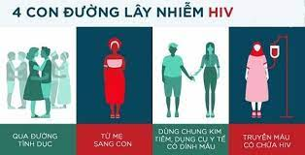

Slide 28
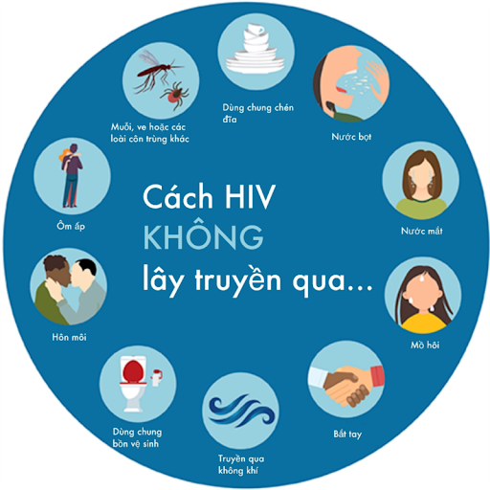

Slide 29
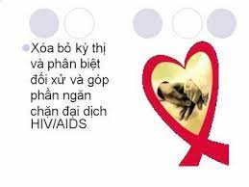

Slide 30

THẢO LUẬN NHÓM
(4-6HS/ nhóm. Thời gian: 5 phút)
Yêu cầu: HS nghiên cứu thông tin SGK trả lời câu hỏi
Kể một số biện pháp phòng chống bệnh do virut và vi khuẩn gây nên.
2) Kể tên một số bệnh có thể được phòng bệnh bằng việc tiêm vaccine.
3) Em đã được tiêm những loại vaccine nào?
4) Khi sử dụng thuốc kháng sinh để điều trị bệnh ở người chúng ta cần lưu ý điều gì?

Slide 31
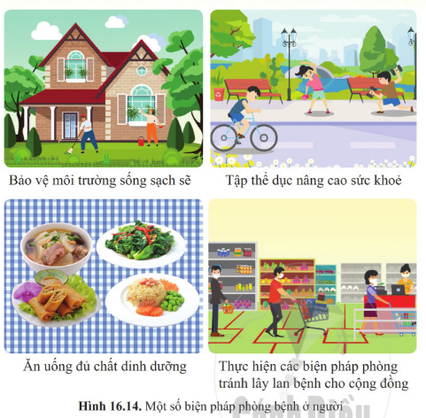
Phòng bệnh do virut và vi khuẩn gây nên

Slide 32
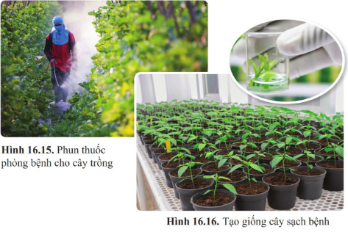
Phòng bệnh do virut và vi khuẩn gây nên

Slide 33
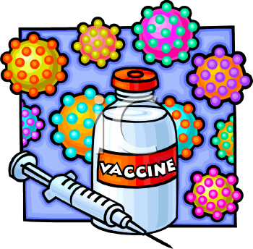
Trong 24 h đầu sau sinh: Viêm gan B
Trong 1 năm đầu: Cúm, BH-HG- UV- BL, tiêu chảy.
Năm tiếp theo: Sởi, quai bị, rubella, viêm não nhật bản, thủy đậu…

